Slide 1

ZÁKLADNÍ ŠKOLA SLOVAN, KROMĚŘÍŽ, PŘÍSPĚVKOVÁ ORGANIZACE
ZEYEROVA 3354, 767 01 KROMĚŘÍŽ
projekt v rámci vzdělávacího programu
VZDĚLÁNÍ PRO KONKURENCESCHOPNOST
ŠABLONA ČÍSLO: III/2
NÁZEV: INOVACE A ZKVALITNĚNÍ VÝUKY PROSTŘEDNICTVÍM ICT
PŘEDMĚT: Chemie
ROČNÍK: 8. ročník
TÉMA: Látkové množství
AUTOR: Ing. Pavla Zezulová
DATUM VYTVOŘENÍ: 8. 1. 2012
VY_32_INOVACE_04_PZ

Slide 2
Anotace:
Materiál je určen pro žáky osmého ročníku. Objasňuje následující klíčové
pojmy: chemická veličina – látkové množství, základní jednotka mol, molární hmotnost, molární objem
Cíl učebního materiálu: seznámit žáky se specifickou chemickou veličinou a osvětlit její využití v chemické praxi
Výstup: žák definuje látkové množství, umí vyhledat v tabulce molární hmotnost prvků, vypočítá molární hmotnost molekuly
Druh: prezentace PowerPoint
Pilotáž:
Materiál byl ověřen ve dvou paralelních třídách osmého ročníku.
Použité obrázky a animace oživily jinak pro žáky nezajímavé učivo a ti pak snadněji chápali nové, nezvyklé pojmy.

Slide 3
Chemické výpočty I
Látkové množství

Slide 4

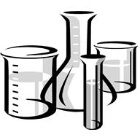
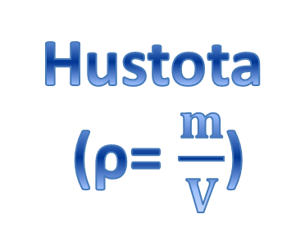
Běžně používané fyzikální veličiny pro vyjádření množství látky:
hmotnost
(m)
objem
(V)
Hustota
(ρ= $\frac{m}{V}$)

Slide 5


V chemii se množství látky určuje počtem částic – atomů, molekul, iontů
- specifická chemická veličina
látkové množství….. n
?
- základní jednotka
1 mol

Slide 6
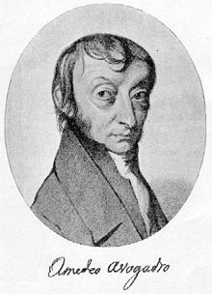
1 mol látky – obsahuje vždy stejný
počet částic dané látky
602 300 000 000 000 000 000 000
- počet částic odvodil italský fyzik – Amadeo Avogadro
N_{A} = 6,023 . 10²³

Slide 7
1mol H …6,023.10²³ atomů vodíku
1mol H₂ …6,023.10²³ molekul vodíku
1mol H₂O…6,023.10²³ molekul vody
-počet částic v 1molu všech látek je stejný
- částice jsou různé
=›hmotnost 1molu každé látky bude jiná

Slide 8
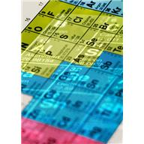



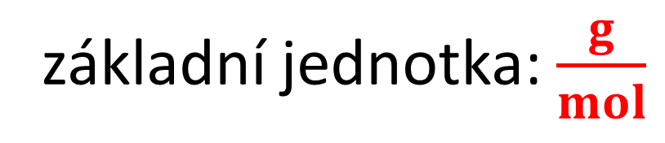
hmotnost 1molu látky… molární hmotnost
značka: M
základní jednotka: $\frac{g}{mol}$
M[H]
M[S]
M[Zn]
M[O]
M[C]
M[Ca]

Slide 9
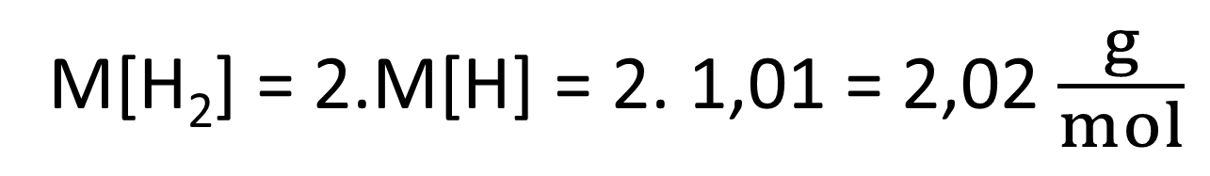
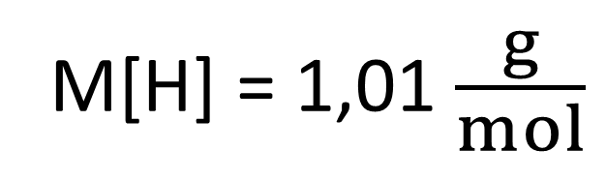
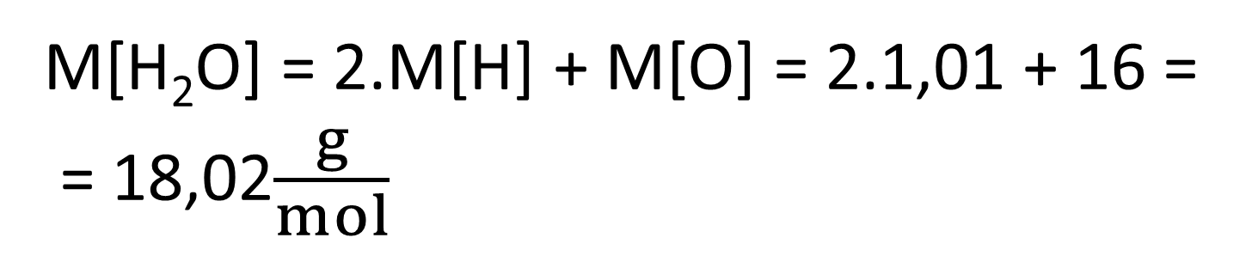
M[H] = 1,01 $\frac{g}{mol}$
M[H₂] = 2.M[H] = 2. 1,01 = 2,02 $\frac{g}{mol}$
M[H₂O] = 2.M[H] + M[O] = 2.1,01 + 16 =
= 18,02$\frac{g}{mol}$
1mol vody má hmotnost 18 g tj. objem 18 cm³

Slide 10
Molární hmotnost sloučeniny vypočítáme tak, že sečteme
molární hmotnosti všech prvků (vynásobené počtem atomů)
Vypočítej molární hmotnost:
M[NaOH]
= M[Na] + M[O] + M[H]
M[Na₂SO₄]
= 2M[Na] + M[S] + 4M[O]
M[Ca(OH)₂]
= M[Ca] + 2M[O] + 2M[H]

Slide 11
1 mol plynu zaujímá vždy stejný objem
Molární objem
V_{A} = 22,4 dm³
a = 2,82 dm
1mol H₂ . . . . . . . . 22,4 dm³
1mol O₂ . . . . . . . .22,4 dm³
1mol CH₄ . . . . . . .22,4 dm³

Slide 12
Charakteristika 1 molu plynu
Charakteristika 1 molu
pevné látky nebo kapaliny
1mol O₂
hmotnost
32 g
počet částic
6,023 . 10²³
1mol H₂O
hmotnost
18,02 g
počet částic
6,023 . 10²³
objem
22,4 dm³

Slide 13
Zdroje:
LOS, P., HEJSKOVÁ, J., KLEČKOVÁ, M. Nebojte se chemie. 1. vyd. Praha: Scientia 1994, ISBN 80-85827-69-0. s. 28-29
Ilustrace:
SENTIER,C. Http: //cs.wikipedia.org[online].19. 5. 2008, 12:16 [cit. 2012-01-08].
File: Avogadro_Amedeo.jpg. Dostupné z www: <http://cs.wikipedia.org./wiki/
Soubor:Avogadro_Amedeo.jpg>
http://office.microsoft.com/
Vlastní archiv autora

